Slide 1
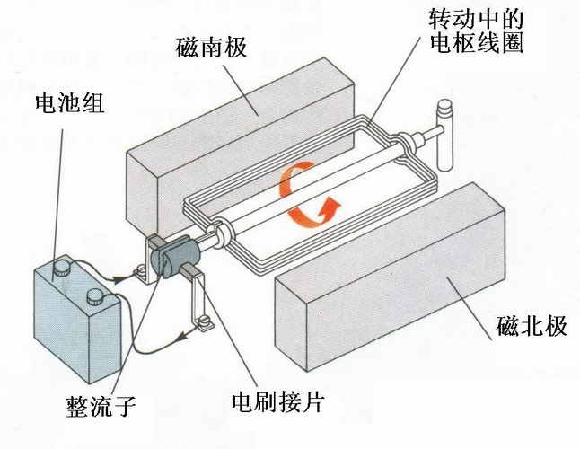
1、直流电机（DC Motor）
世界总用电量的70%以上为电机直接消耗。
直流电机是电机的主要类型之一。直流电机的应用领域，在低端受到变频调速的交流感应电机冲击，在高端也逐渐被永磁交流伺服电机取代。尽管如此，直流电机仍具有一定实用价值和理论代表意义。
电能
转换
机械能
1829年 法拉第
1834年 雅可比
能量守恒定律：各种电机、变压器进行能量转换应符合能量守恒定律：
输入能量W_{in}=磁场存储能量增量ΔW_{e}+机械存储动能增量ΔW_{m}+输出能量W_{out}+内部机电损耗W_{loss}。

Slide 2
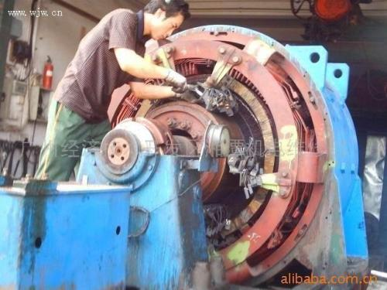
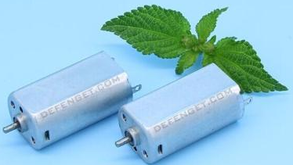
直流电机

Slide 3
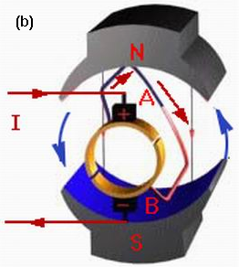
1.1 直流电机的基本工作原理和结构
1.1.1、直流电机工作原理
在磁场作用下，N极性下导体ab受力方向从右向左，S 极下导体cd受力方向从左向右。该电磁力形成逆时针方向的电磁转矩。当电磁转矩大于阻转矩时，电机转子逆时针方向旋转。
直流电动机是将电能转变成机械能的旋转机械。
把电刷A、B接到直流电源上，电刷A接正极，电刷B接负极。此时电枢线圈中将电流流过。

Slide 4
当电枢旋转到右图所示位置时
原N极性下导体ab转到S极下，受力方向从左向右，原S 极下导体cd转到N极下，受力方向从右向左。该电磁力形成逆时针方向的电磁转矩。线圈在该电磁力形成的电磁转矩作用下继续逆时针方向旋转。
实际的直流电动机的电枢并非单一线圈，磁极也并非一对。

Slide 5
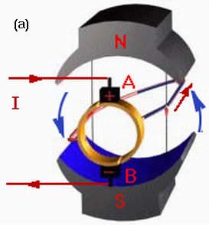
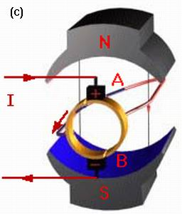
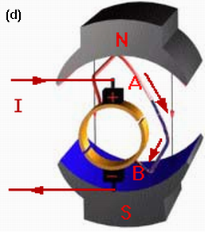
直流电动机的工作原理示意图:
理论上，任何电机既可以作为发电机，也可以作为电动机运行，这就是电机的可逆性。
直流电机的工作状态：电动、发电
电枢绕组某个导体上的电流？
电枢铁芯受到的磁场？
如何使电机反转？
Ua>Ea？
Ua<Ea？
Ua<Ea&Ua=0

Slide 6
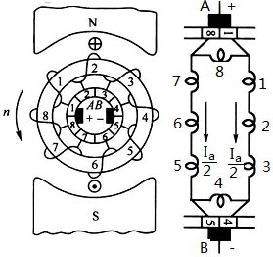
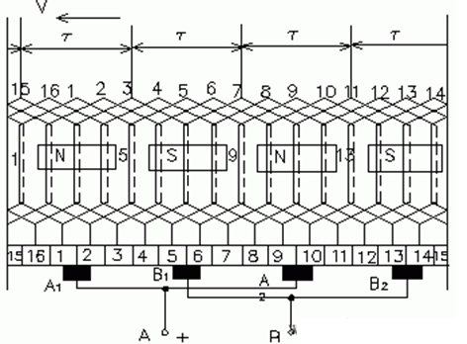
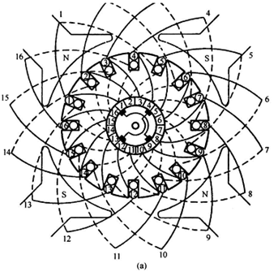
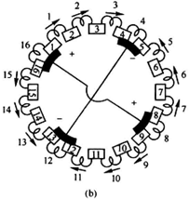
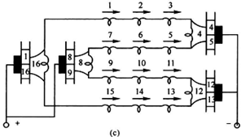
直流电机的绕组
环形绕组直流电机
电枢绕组
单叠绕组
其它绕组形式参阅专业电机数据和手册

Slide 7
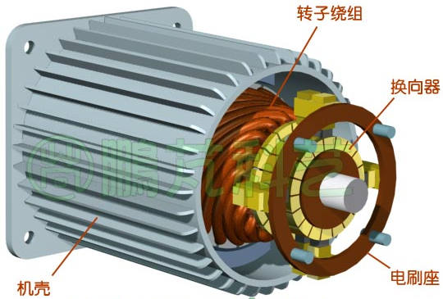
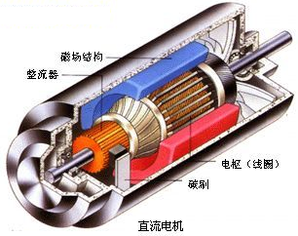
1.1.2、直流电机结构

Slide 8
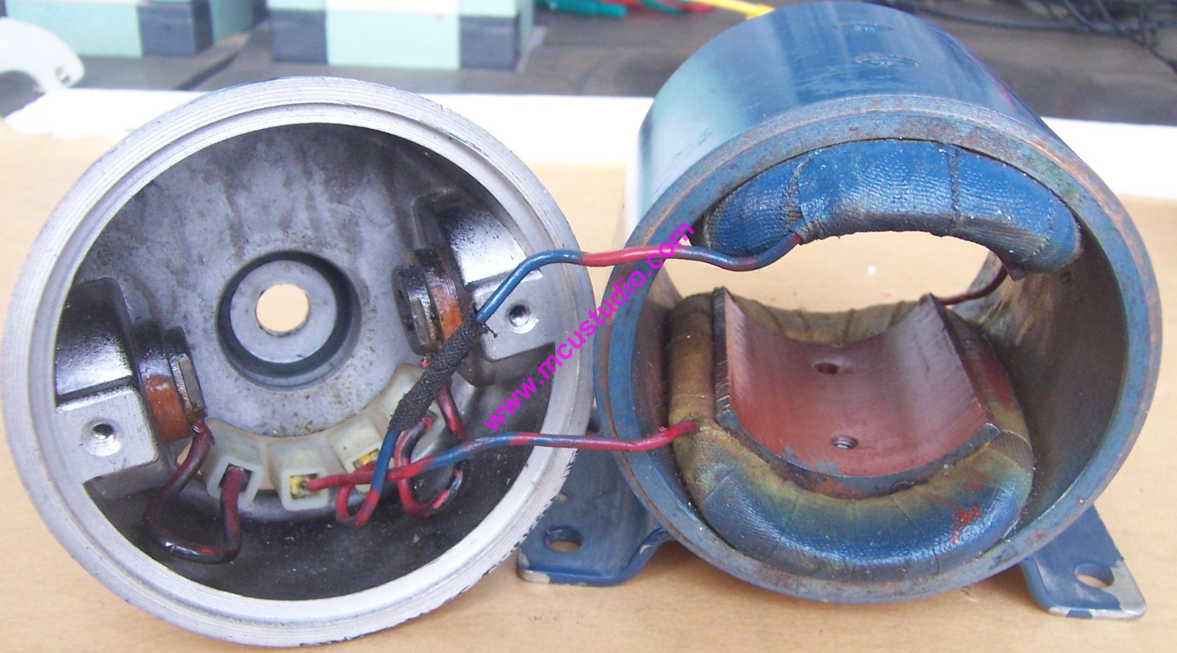
定子：主磁极
（换向磁极）、电刷装置、底座和端盖

Slide 9
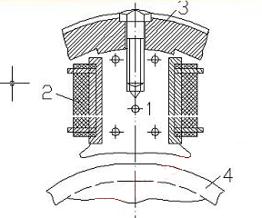
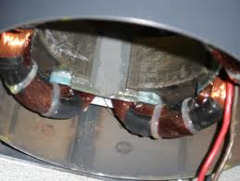
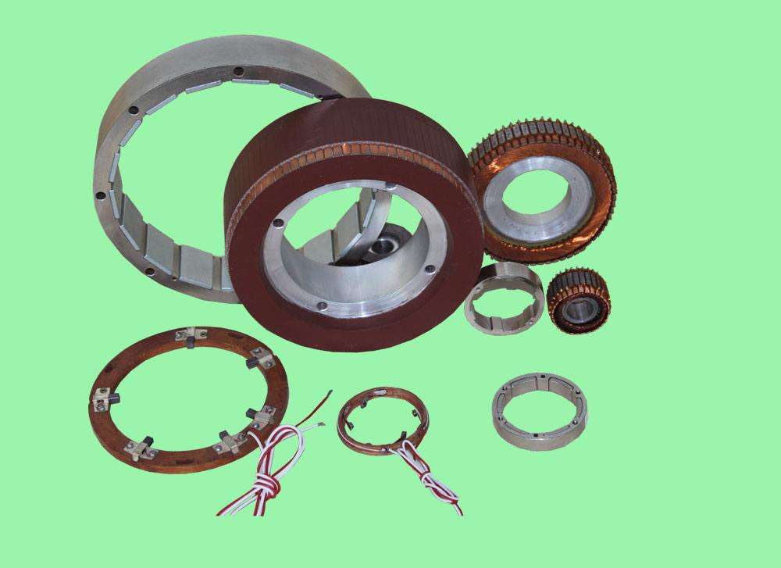
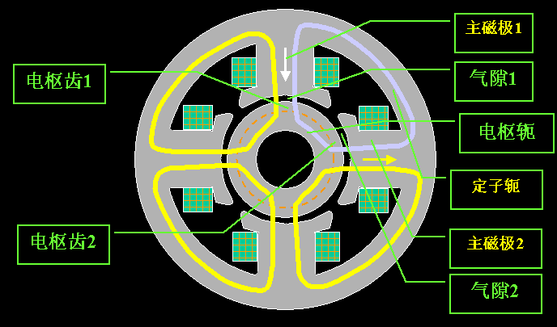
直流电机定子磁极

Slide 10
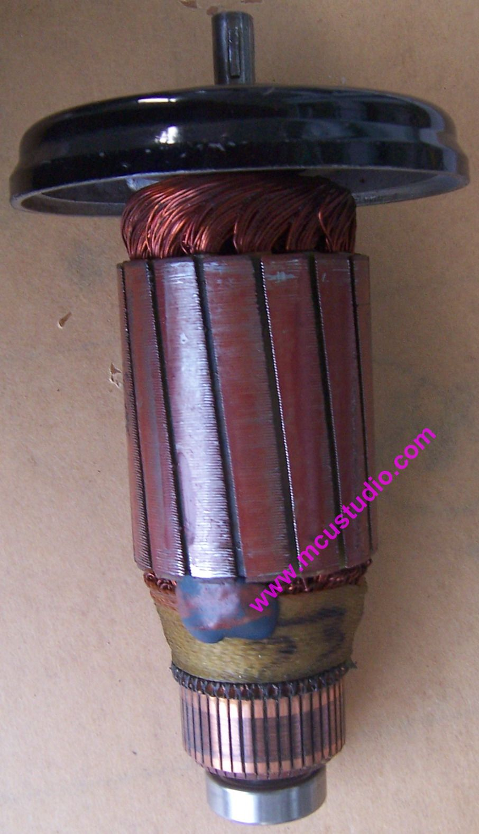
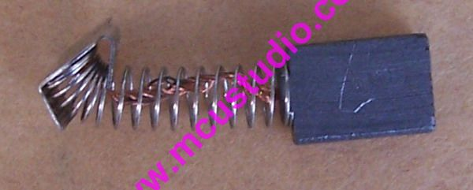
转子：电枢铁心、电枢绕组、换向器、转轴

Slide 11
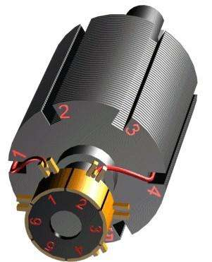
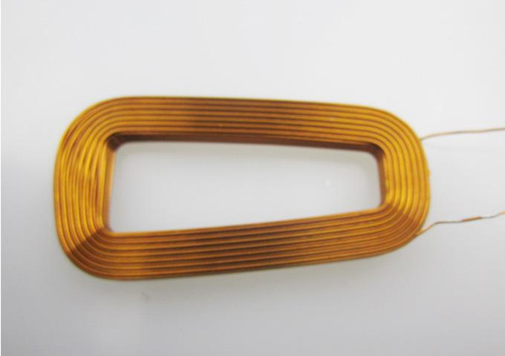
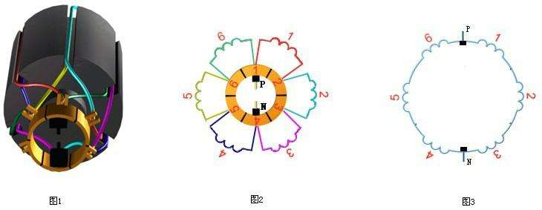
转子结构

Slide 12
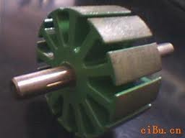
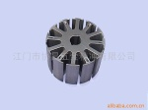
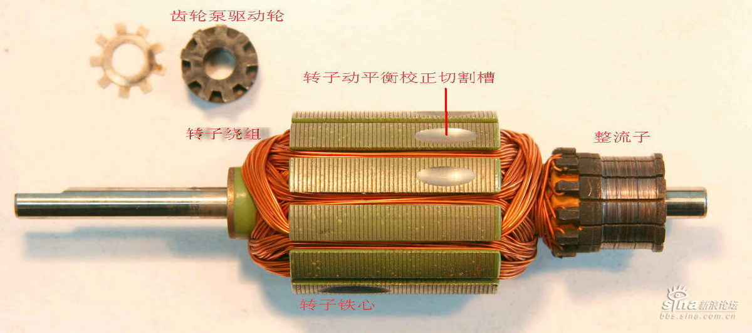
转子铁心
转子

Slide 13
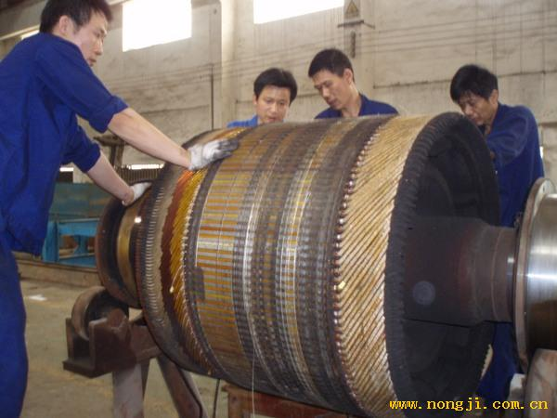
较大直流电机转子

Slide 14
直流电机结构小结：
主磁极：产生恒定气隙磁通，由铁心和励磁绕组构成.
定子
换向磁极：改善换向。
电刷装置：与换向片配合,完成直流与交流的互换
机座和端盖：起支撑和固定作用。
电枢铁心：主磁路的一部分，放置电枢绕组。
电枢绕组：由带绝缘的导线绕制而成，是电路部分。
转子
换向器：与电刷装置配合,完成直流与交流的互换
转轴
轴承

Slide 15
本节问题：
1.在直流发电机或电动机中换向器的作用是什么？
2.直流电机中电枢绕组中的电流是直流电还是交流电？
3.电枢绕组指的是定子绕组还是转子绕组？
4.直流电机或者只能作为电动机，或者只能作为发电机运行？
5.直流电机运转时电枢铁芯会产生什么损耗？
6.功率级只用一个NPN型三级管直接驱动一个直流电机，电机连接于发射结与电源负级之间，请问这个驱动系统有什么功能？缺什么功能？

Slide 16
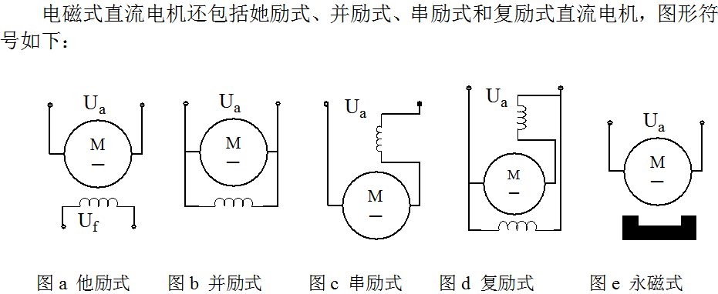
图形符号

Slide 17
直流电机的磁场
为了经济、合理地利用材料，一般直流电机额定运行时，额定磁通 设定在图中A点，即在磁化特性曲线开始进入饱和区的位置。

Slide 18
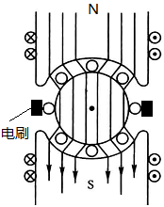
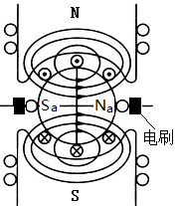
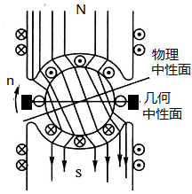
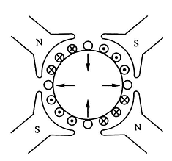
1.4 电机磁场、电枢反应与换向
（a）主磁极磁场
（b）电枢磁场
（c）合成气隙磁场
4极电机（P=2）
电机的气隙磁场是电机主磁极磁场与电枢磁场的合成称为电枢反应。电枢反应的结果是总的磁场要小于主磁场，或说电枢反应有去磁作用。由于电枢反应，气隙磁场发生了斜扭，气隙磁场的几何中性面与物理中性面不再重合，电枢反应的第二个现象是气隙磁场的物理中性面逆着电机运转方向转动了一个角度。原来几何中性面出由于磁场扭曲导致磁场不再是零。
这个电流从i_{a}至-i_{a}变化过程称为换向过程

Slide 19
直流电机的换向
换向概述
直流电机的某一个元件经过电刷，从一条支路换到另一条支路时,元件里的电流方向改变，即换向。
为了分析方便假定换向片的宽度等于电刷的宽度。
电刷与换向片1接触时，元件1 中的电流方向如图所示，大小为 。
电枢移到电刷与换向片2接触时，元件1的被短路，电流被分流。
元件1
1
2
电刷仅与换向片2接触时，元件1 中的电流方向如图所示，大小为

Slide 20
直流电机的换向
换向的电磁理论
换向元件中的电动势：
自感电动势 ：换向元件（线圈）在换向过程中电流改变而产生的。
切割电动势 ：在几何中性线处，由于电枢反应在存在，电枢反应磁密不为零，在换向元件中感应切割电动势。
根据楞次定律，自感电动势、切割电动势总是阻碍换向的。
换向元件中的合成电动势为：
电刷将线圈短路时产生电流，开路时需要能量释放。

Slide 21
换向火花：1）电枢电流Ia；2）电机转速n；3）其它
换向火花影响：1、电磁噪声外； 2、限制了直流电机最大电流、最高转速；3、在化工、防爆等场所也会受到限制。
减小换向火花：1、移动电刷法； 2、在几何中性面设置附加的换向磁极；3、选择合适的电刷。

Slide 22
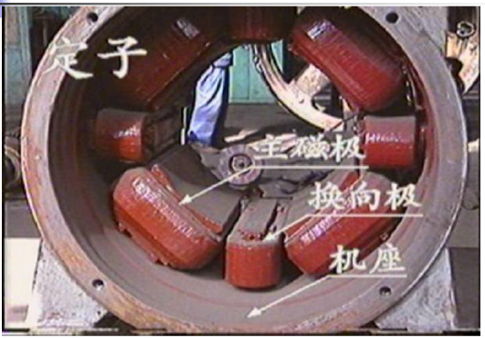
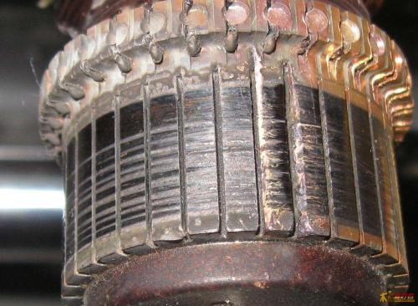
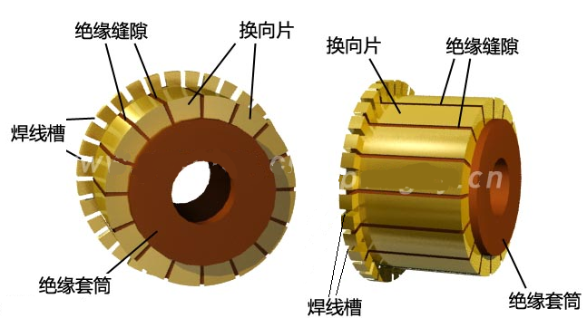
烧坏的换向器
换向极
换向器结构

Slide 23
作 业
1、铁芯用硅钢片叠压而成而不用一个整块铁芯为什么？
2、什么是直流电机的电枢反应？电枢反应有何影响？
3、直流电机如果不考虑换向限制，如果电枢电流远远大于额定电流，请问产生的电磁转矩也成正比增大吗？
4、控制或改变什么变量可以改变他励式直流电机的旋转方向？
5、同样电枢电流，电机转速越大对应转子的铁芯损耗是增加还是减小？
6、如果把直流电机电枢铁芯换成刚性好、轻质非铁磁材料，定性分析电机性能、参数主要有什么变化。
7、直流电动机电枢元件内的电流、电势是交流还是直流？写出频率f与转速n和磁极对数P的关系式。
8、电机正常运行时，什么变量改变会导致换向火花增大？
9、直流电动机电动运行与发电运行对应的电枢电压U_{a}和感应电势E_{a}，电磁转矩T_{em}与转速ω之间分别是什么关系？

Slide 24
致 谢
本文档所引用的许多素材，来源于互联网上国内外的课件、科技论文、文章、网页等。本文引用只是为了给学生提供更好的教学素材，非商业目的。对这些所引用素材的原创者，在此表示深深的谢意。

